Slide 1


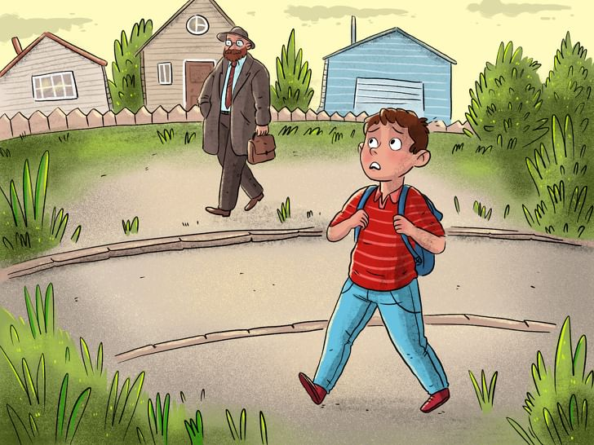


10 правил безопасности на улице

Slide 2
Безопасные Советы для всех детей на свете
Детям младшего возраста запрещено одним гулять на улице!
1. Всегда спрашивай у родителей разрешения, когда уходишь из дома.
2. Родители должны знать твое место нахождения, и во сколько ты придешь, телефон и адрес твоих друзей или их родителей.
3. Правило безопасности на улице будь осторожен с незнакомыми предметами и людьми.

Slide 3

У семьи должен быть Пароль
Если незнакомец предлагает ребенку пойти туда, где его ждут мама или папа, пусть ребенок попросит его назвать имена родителей и пароль. Пароль должен быть неожиданным, чтобы его невозможно было отгадать, например, «пушистый апельсин».

Slide 4
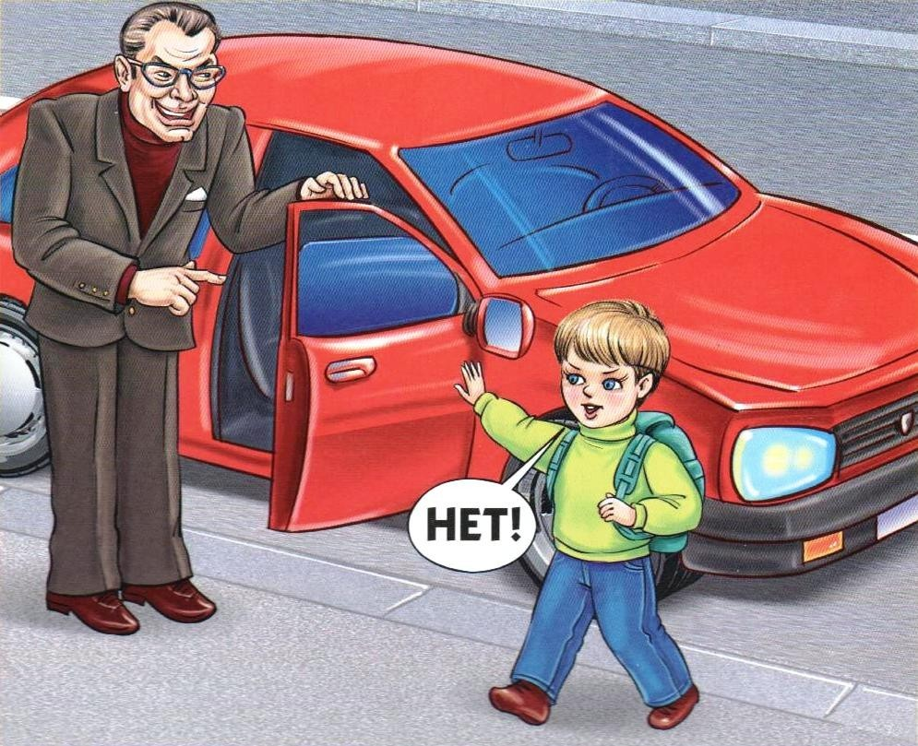
НЕ садись в машину
Никогда не садись в машину к незнакомым людям, а к знакомым, только с разрешения родителей (позвони и спроси)!

Slide 5
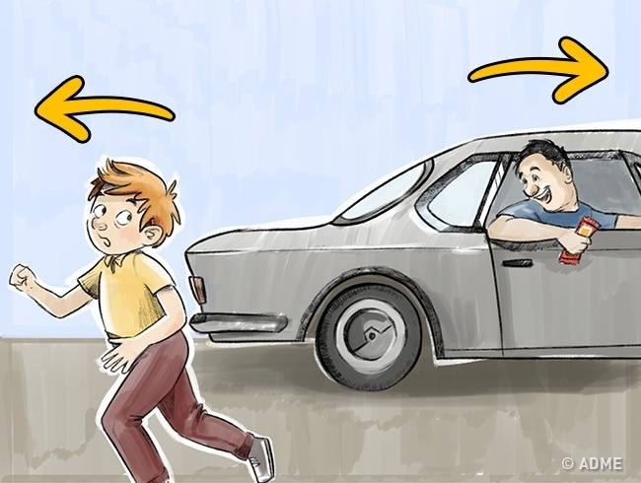
Как убежать от машины
Запомни ! Если рядом затормозила машина или она едет за тобой, а кто-то из машины хочет привлечь твое внимание, нужно быстро убегать в сторону, противоположную движению автомобиля. Это поможет выиграть время и обратиться за помощью. Звони 102! 112!

Slide 6

НЕ позволяй к себе приближаться
Ребенок должен знать, что незнакомцы могут заболтать не только детей, но и взрослых, поэтому важно быстро уйти в безопасное место уже через 5–7 секунд после начала разговора.
Следует стоять от незнакомца на
расстоянии 2–2,5 метров; если он приближается, нужно делать шаг назад
и убежать

Slide 7

БУДЬ ОСТОРОЖЕН в интернете
Помни!
преступники могут найти свою жертву через интернет, и не всегда «Миша из соседнего дома» — это действительно соседский 10-летний мальчик.
Безобидную переписку может вести опасный человек.

Slide 8
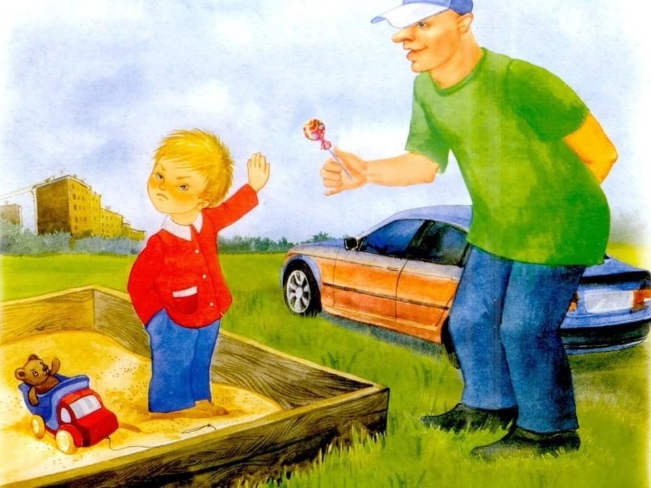
НЕ встречайся с незнакомцами
Не сообщай незнакомым людям, даже детям, свой телефон, адрес, фамилию, не посылай фотографии и не рассказывай, когда и где любишь гулять.
И тем более нельзя соглашаться на прогулку с незнакомым человеком.

Slide 9


Slide 10

Правило лифта
Всегда жди лифт спиной к стене, чтобы видеть всех, кто к нему подходит.
С незнакомцем не заходи в лифт. Если кто-то приглашает войти, надо ответить, что ждешь родителей.
Если незнакомец пытается затащить в лифт или зажать рот, нужно драться, кусаться громко кричать
«Помогите, пожар!»

Slide 11
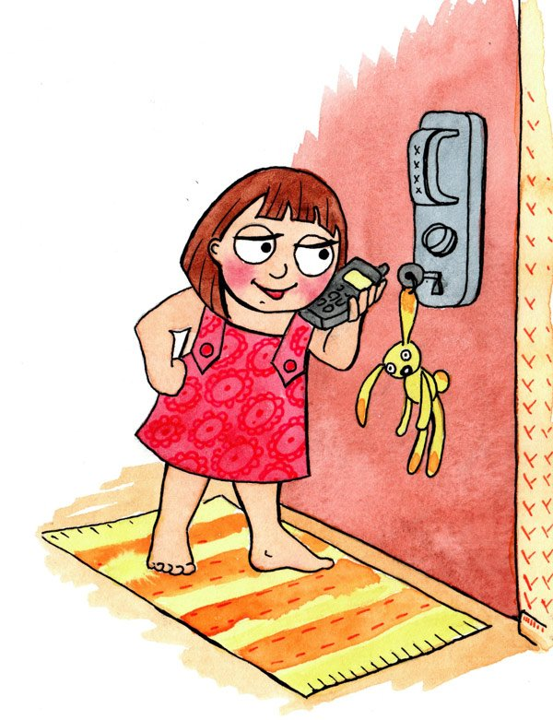
НЕ открывай двери никому, если ты один дома
Если на вопрос «Кто там?» никто не отвечает, или в глазке никого не видно, нельзя открывать дверь, даже совсем чуть-чуть, чтобы посмотреть, кто это. Нельзя говорить, что родителей нет дома, даже если незнакомец представляется их другом или работником коммунальных служб. Если он очень ломится в квартиру, нужно срочно звонить родителям или по телефону с домашнего 02, с мобильного 102, 112

Slide 12

НЕ разговаривай по телефону с незнакомыми людьми, даже если это дети!

Slide 13
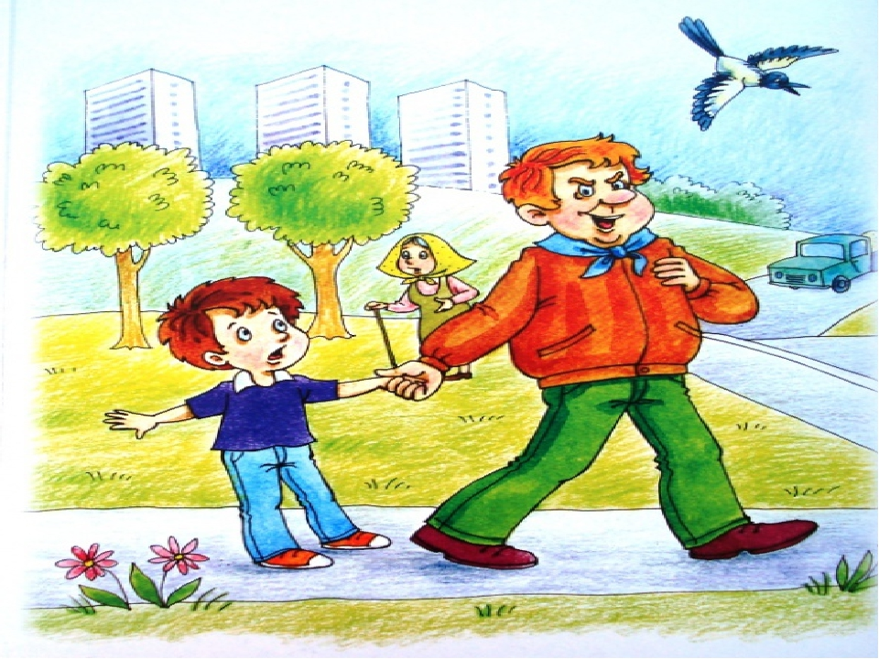
Если тебя схватили кричи громко
«Я его не знаю, помогите, это не мой папа, спасите», падай на спину, препятствуй движению, кусайся, царапайся, вырывайся!

Slide 14
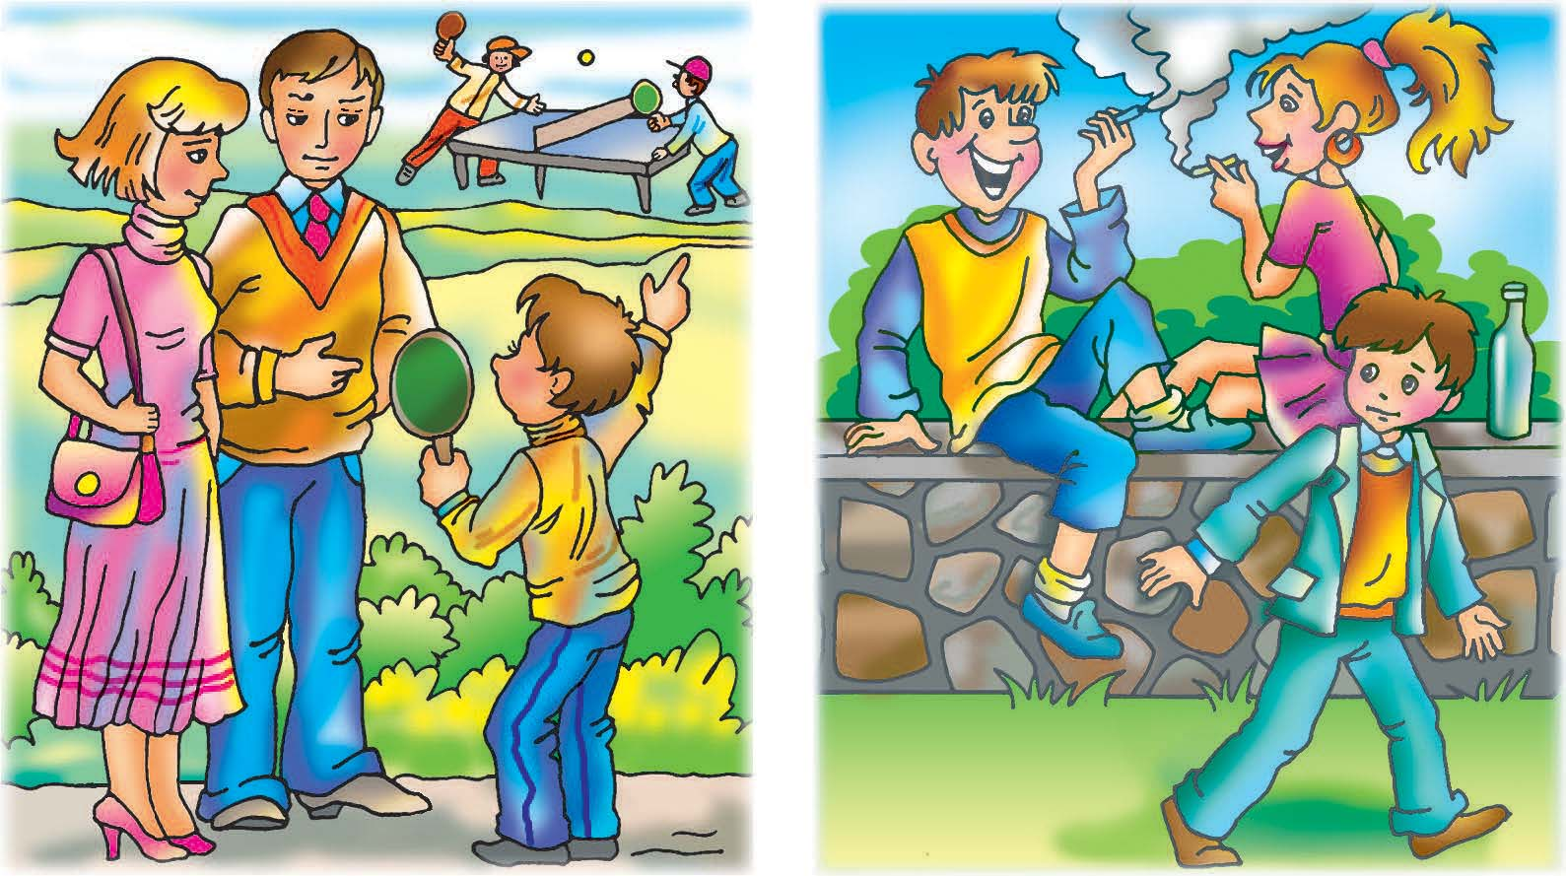
Если ты видел, что увели ребенка или угрожают детям, сообщи об этом родителям или по телефону 102, 112!

Slide 15


Не гуляй на пустырях и на стройке, это опасно!
Если случилась беда звони родителям и 112!

Slide 16

ЗАПОМНИ!!! Эти правила

Slide 17

Если тебе угрожает опасность, звони по телефонам экстренных служб!

Slide 18




Помни, ребенок каждый, твоя безопасность – это важно!
Детский телефон доверия
8-800-2000-122

